Slide 1
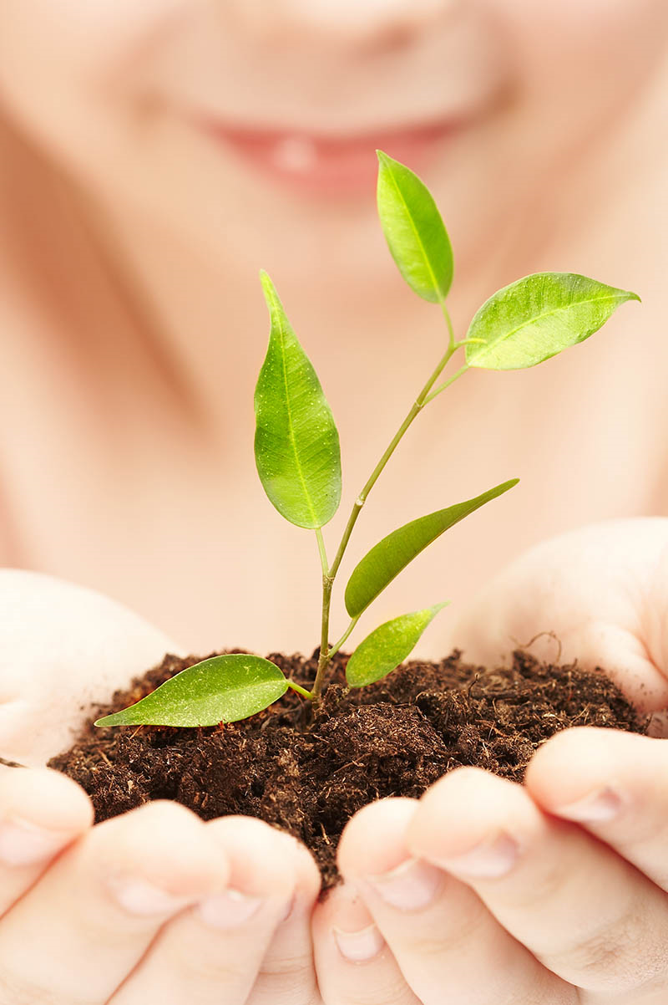
Kako se razmnožavaju biljke, alge i gljive

Slide 2
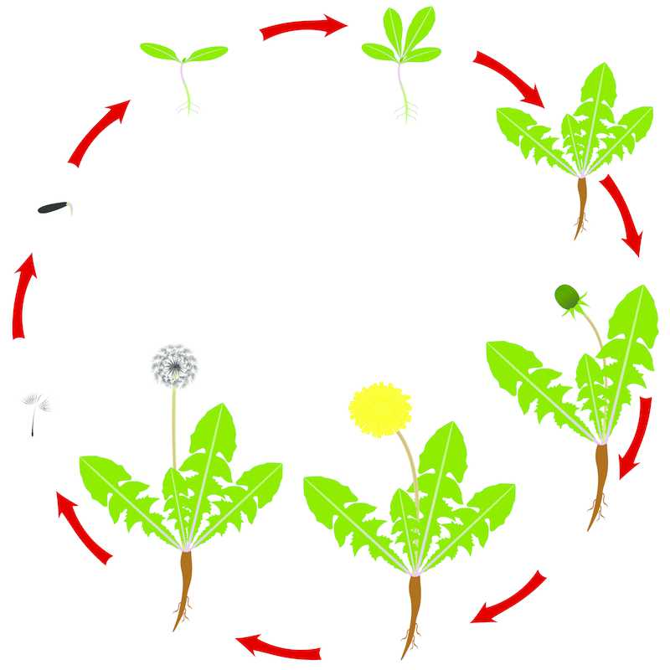
Životni ciklus maslačka

Slide 3

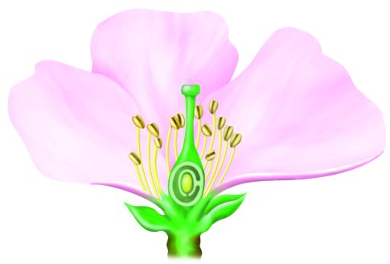

Razmnožavanje u kritosjemenjača
spolno razmnožavanje pomoću cvijeta Vizualno
LATICE
(VJENČIĆ)
NJUŠKA
PRAŠNICA
VRAT
DRŽAK
PLODNICA
LAPOVI
(ČAŠKA)
SJEMENI ZAMETAK
PRAŠNIK
CVJETNA STAPKA
TUČAK
Građa cvijeta

Slide 4

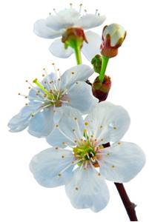
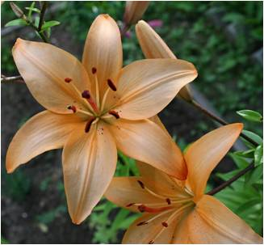
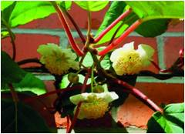
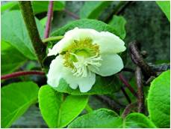
Dvospolni cvijet – sadrži i tučak i prašnike
Prouči građu cvijeta. RB str. 52.
Jednospolni cvijet- sadrži samo tučak (ženski cvijet) ili samo prašnike (muški cvijet)

Slide 5
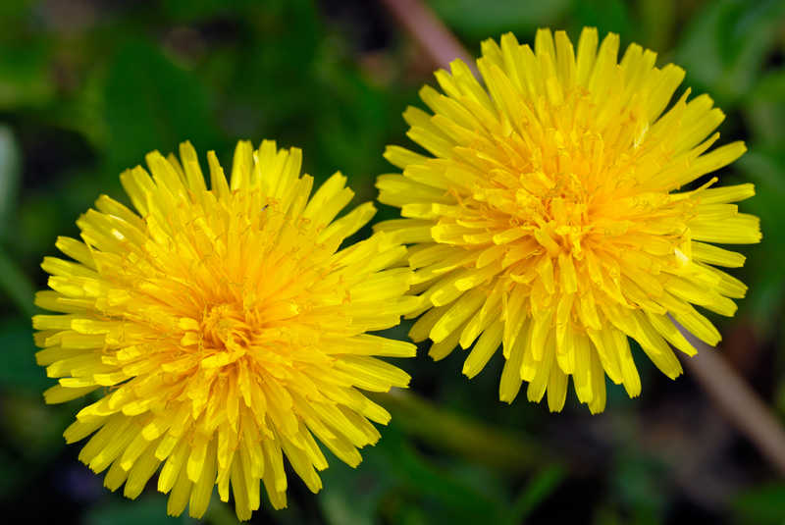
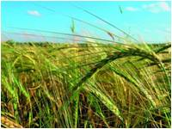
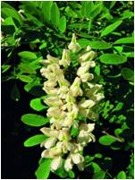
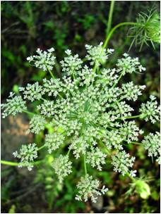
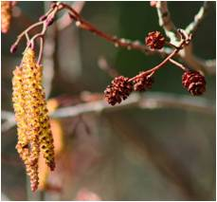
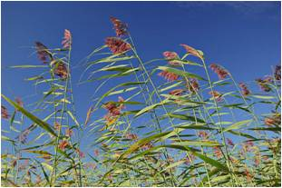
cvat – više cvjetova na istoj cvjetnoj stapki
glavica (maslačak)
klas (ječam)
grozd (bagrem)
štitac (divlja mrkva)
resa (breza)
metlica (trska)

Slide 6
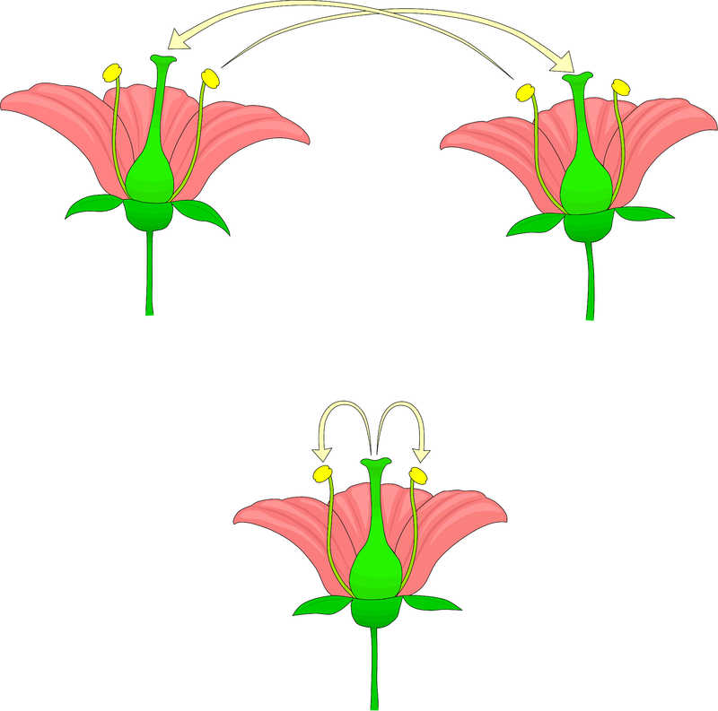
Oprašivanje – prijenos peludnog zrnca s prašnika na njušku tučka:
a) susjedno oprašivanje
b) samooprašivanje

Slide 7
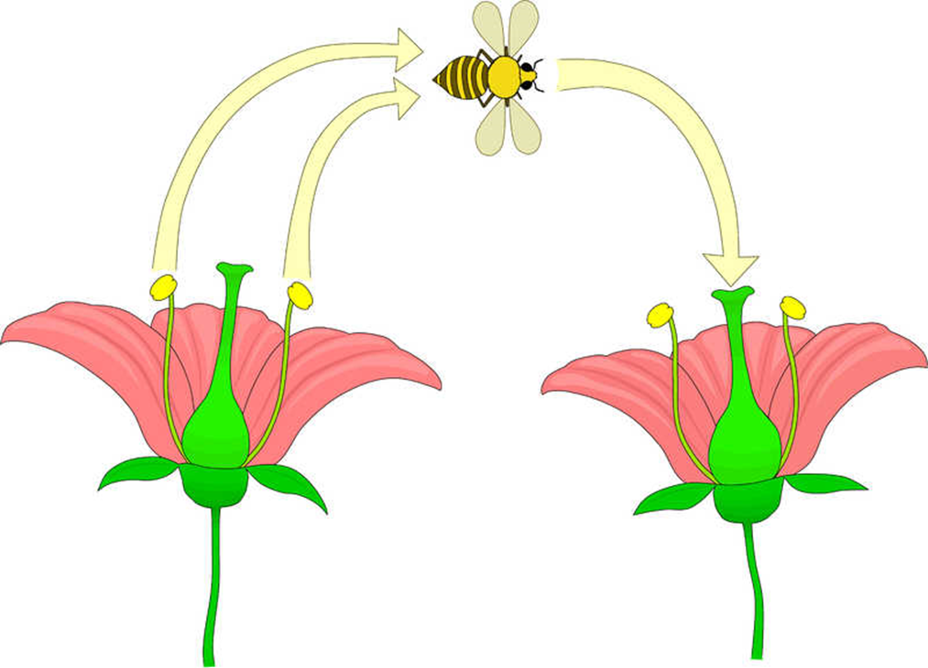
c) stranooprašivanje

Slide 8
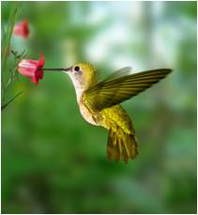
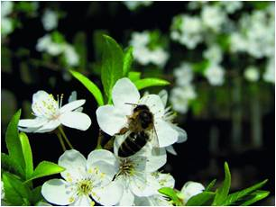
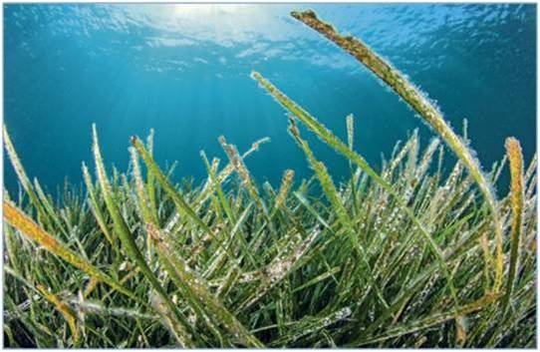
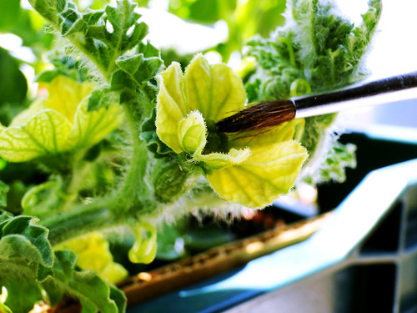
Različiti načini oprašivanja kritosjemenjača:
kukcima
drugim životinjama
vodom
vjetrom
umjetno oprašivanje

Slide 9
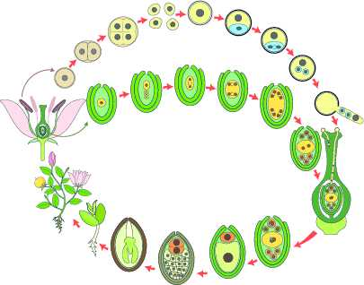
Oplodnja u kritosjemenjača:

Slide 10
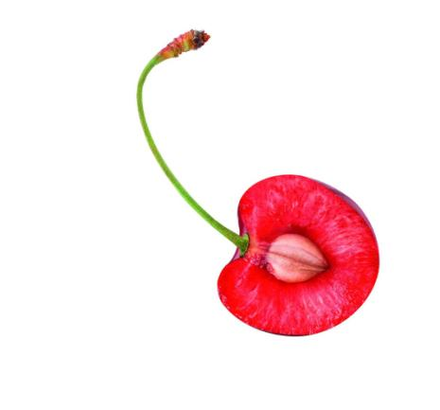
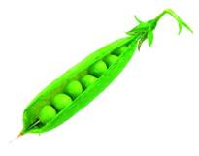
Plod: a) poprečni prerez sočnog ploda trešnje b) suhi plod graška
USPLOĐE
SJEMENKA

Slide 11
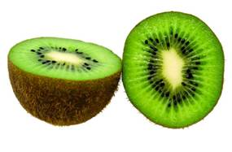
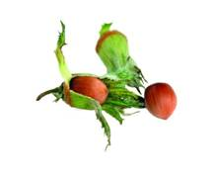
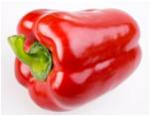
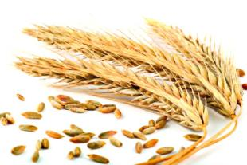
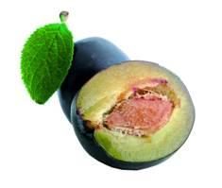
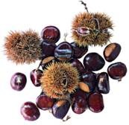
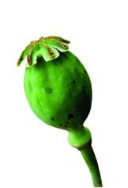
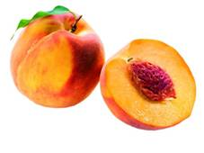
SOČNI PLODOVI | SUHI PLODOVI
KIVI | LJEŠNJAK
PAPRIKA | PŠENICA
ŠLJIVA | KESTEN
BRESKVA | MAK
Neki sočni i suhi plodovi

Slide 12
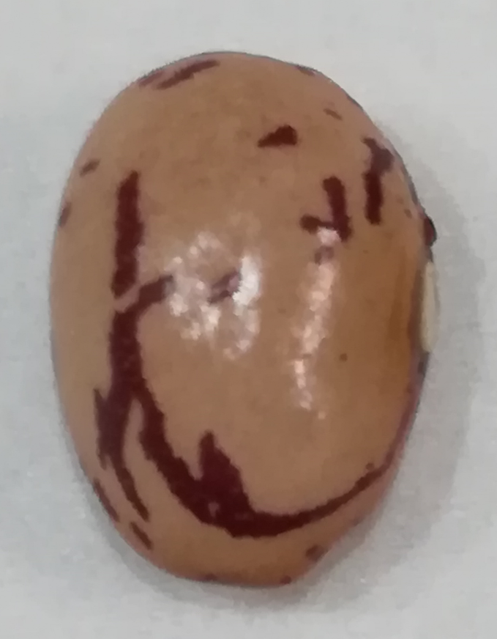
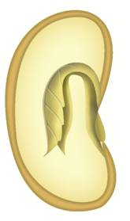
Građa sjemenke graha: a) izvana, b) iznutra
SJEMENA LUPINA
SUPKA
(KLICIN LIST)
KLICA
Prouči građu sjemenke graha. RB str. 54.

Slide 13
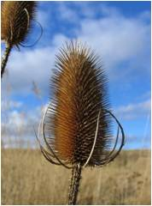
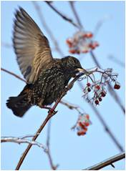

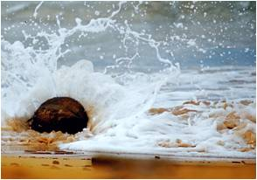

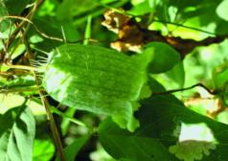
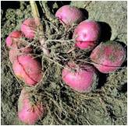
Različiti načini rasprostranjivanja plodova i sjemenki:
životinjama
vjetrom
vodom
samorasprostranjivanje
zahvaljujući čovjeku
Istraži
Kako je građa usplođa povezana s rasprostranjivanjem? RB str. 55.

Slide 14
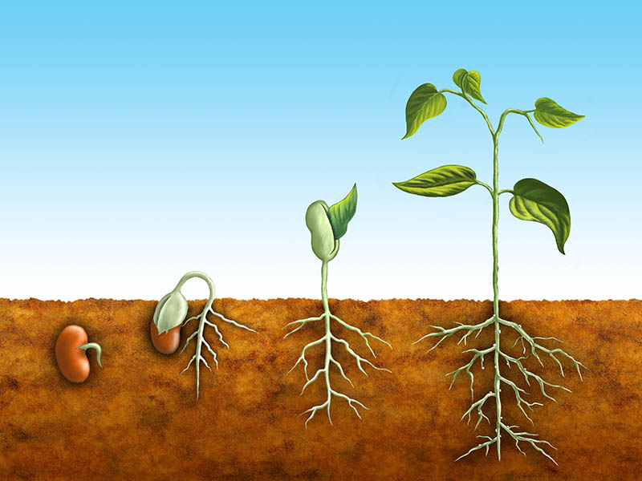
Klijanje sjemenke graha i rast biljke

Slide 15
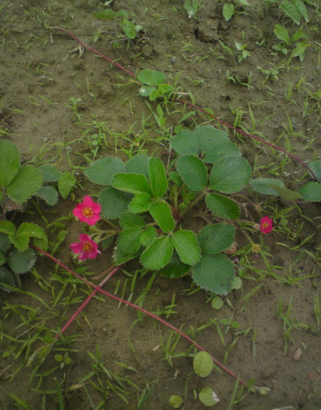
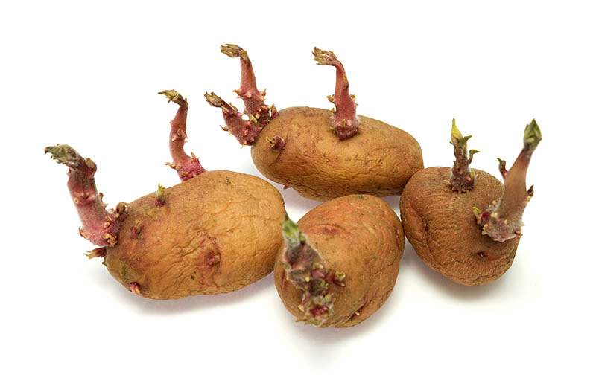
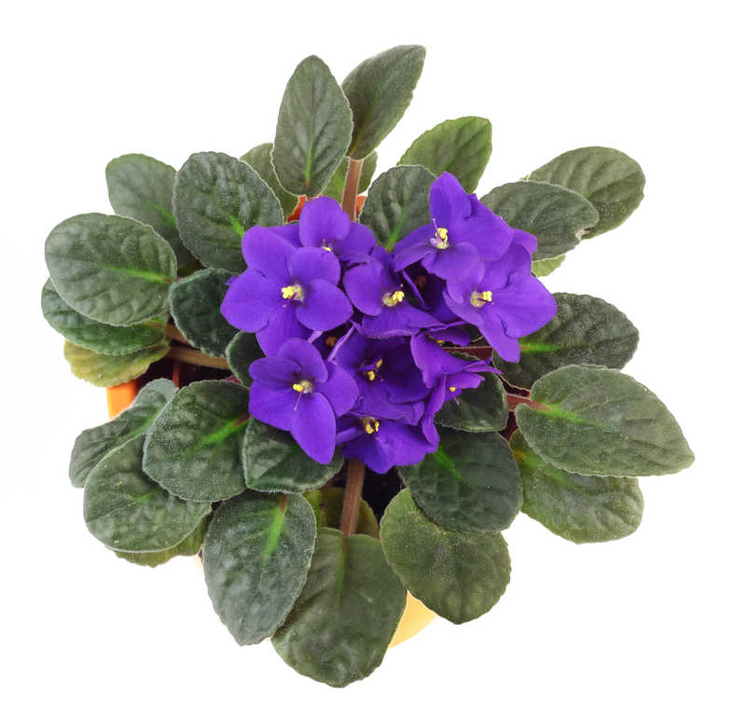
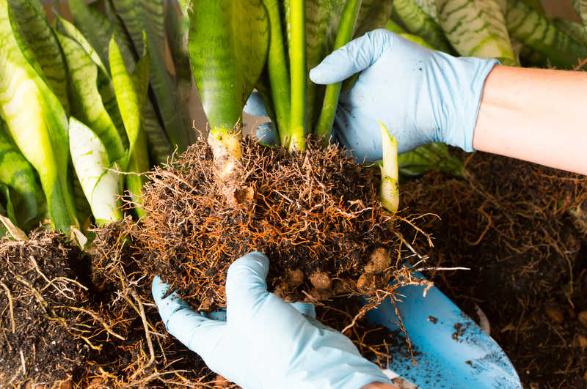
Vegetativno razmnožavanje biljaka:
jagoda - vriježama
krumpir - pupovima iz gomolja
afrička ljubica - listom
sanseverija - stabljikom

Slide 16
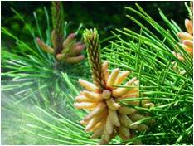
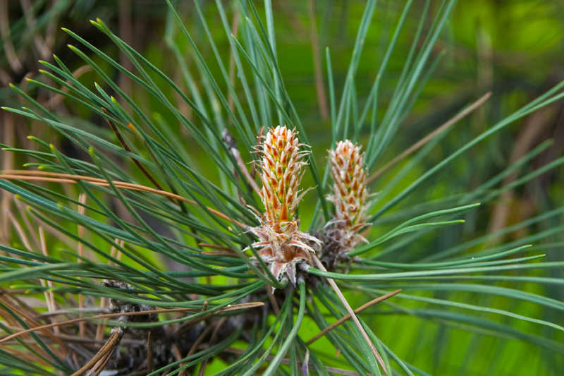
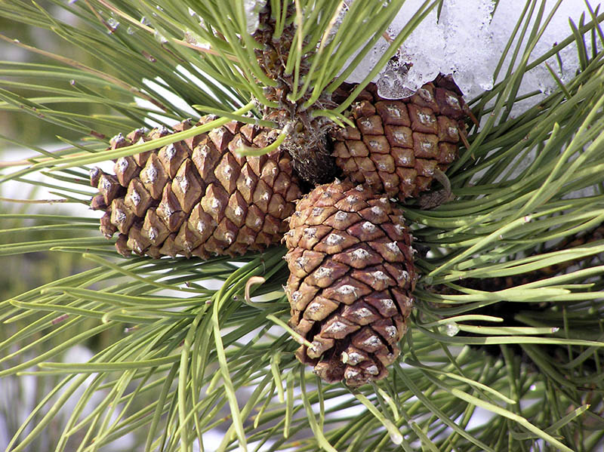
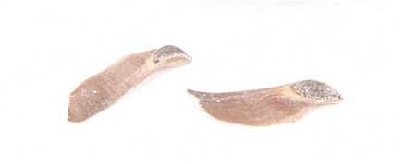
Razmnožavanje u golosjemenjača
spolno razmnožavanje pomoću jednospolnih cvatova u obliku resa ili češera
Cvjetovi bora:
Muški cvat u obliku rese
Ženski cvat u obliku češera
Vizualno
Zanimljivosti
Odrvenjeli češeri bora sa sjemenkama
Sjemenke bora

Slide 17
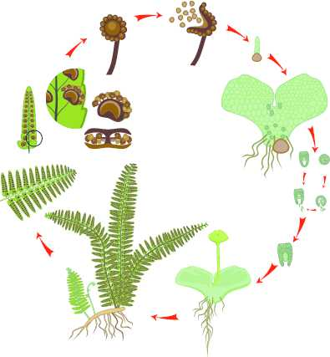
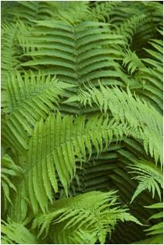
Razmnožavanje u ostalih biljaka
Paprati
razmnožavanje vezano uz vodu
LIST
PODANAK
KORIJEN

Slide 18
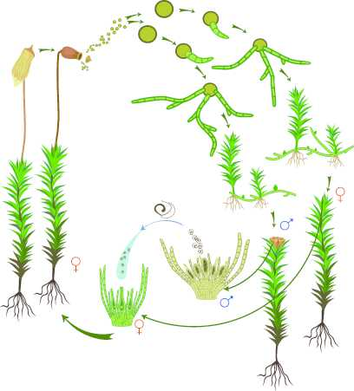
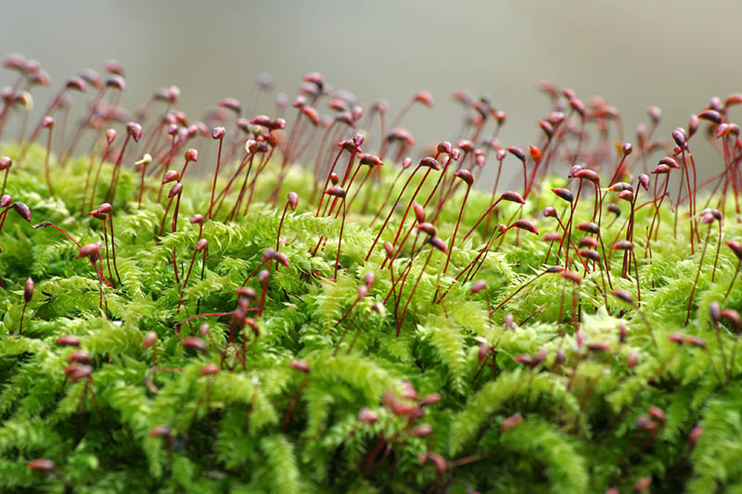
Mahovine
razmnožavanje vezano uz vodu
TOBOLAC
STABALCE
LISTIĆ
KORJENČIĆ

Slide 19

Razmnožavanje u ostalih organizama
KLOBUK
STRUČAK
MICELIJ
Tijelo gljive

Slide 20





Gljive:
spolno - spolnim stanicama
nespolno – vegetativno, sporama ili pupanjem
Alge:
jednostanične
nespolno – diobom
mnogostanične
nespolno - vegetativno i sporama
spolno – spolnim stanicama
Provjeri znanje

